Slide 1


第24届CUBA阵地进攻战术分析 ——以北大男篮为例
汇报人：马振宇

Slide 2
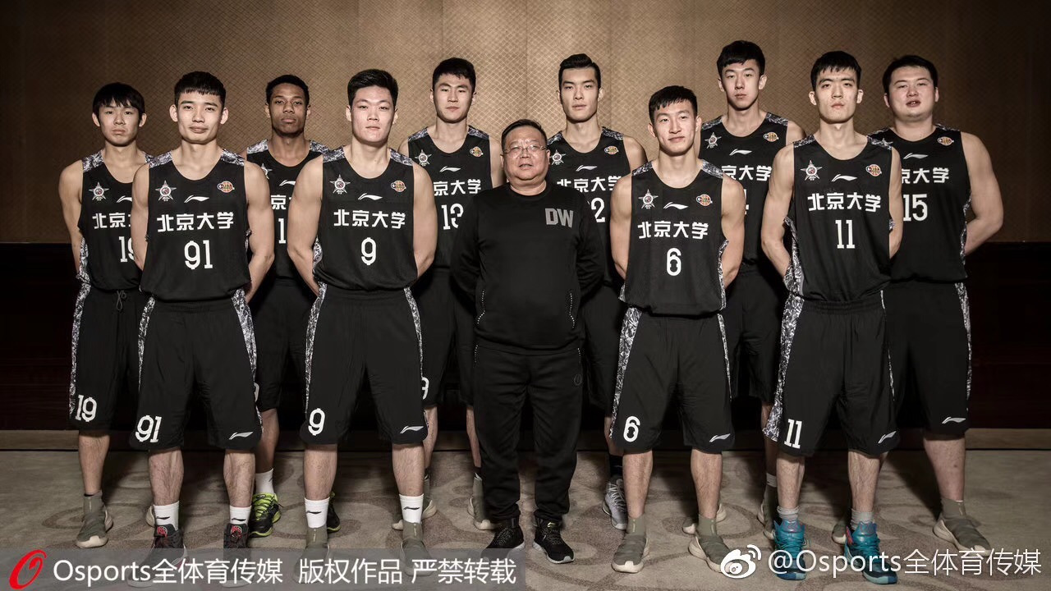
1.研究目的与意义
2.相关研究综述
3.研究对象与研究方法
4.研究结果假设与分析

Slide 3
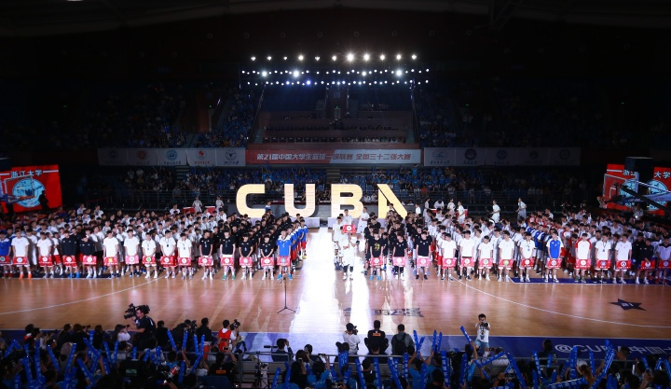

1.研究的意义及背景
研究的背景
中国大学生篮球联赛，简称CUBA。是一个中国大学生体育协会主办的高校之间的篮球联赛。联赛的模式参照了美国的NCAA大学篮球联赛的形式，被认为是中国发展最好影响最大的高校级别的体育比赛。CUBA在1996年推出，截止到2021年7月5日，已经进行了23届CUBA，无论是在赛事规模还是影响力，CUBA都取得了长足的进步。
其中的北京大学男篮一直是其中优秀代表，分别获得过16届、19届、20届、21届的冠军，北京大学男篮取得一系列成绩的背后，阵地进攻作为是篮球进攻中一种最为重要的方式在其中发挥着重要作用。研究数据表明：在一些重要的比赛中，阵地进攻战术占球队进攻战术中的80%，是得分和解决绝大多数比赛决胜阶段的问题的关键，阵地进攻战术同样也在CUBA发挥着重要的作用，为了使北大男篮更好的发展，展开北大男篮阵地进攻战术的研究。

Slide 4
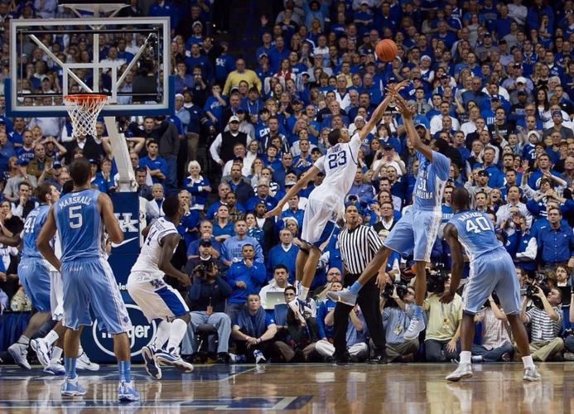
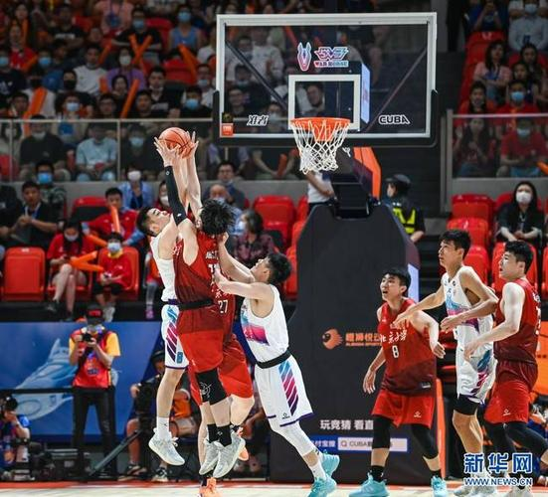
1.研究的意义及背景
研究的意义
自大学生男子篮球联赛开展以来，先后出现了很多的高水平的篮球队的高等院校，这些大学生球队与职业的CBA球队有着很多的相似之处，但同时也有着自己的特点，每年有两千余所高校参与到CUBA联赛选拔及比赛当中，竞争也愈发激烈，高校高水平篮球运动员的技战术水平逐渐提高。但是对比美国NCAA顶级的大学生篮球联赛还有着一定的差距，尤其是在进攻方面更是差距明显，通过研究第24届CUBA北大男篮阵地进攻战术，分析到北大男篮在战术运用上的情况，找出北大男篮的不足之处，为了北大男篮在今后的比赛取得好成绩提供参考与依据。

Slide 5
2.相关研究综述（阵地进攻战术的国内研究）
篮球战术是指的篮球比赛中攻防双方所运用的攻守方法总称，是队员个人技术的合理运用和队员相互协同配合的组织形式，也是篮球比赛中为了战胜对手采取的多种配合方法相结合来获得成功的行动和计谋，其最为本质特点就是灵活、机动和多样，篮球战术分为进攻战术和防守战术。
杨桦（2012）阵地进攻战术是指进攻方未能够发动快攻和衔接段进攻且防守方已迅速返回后场展开防守时，进攻方根据对手防守阵型、战术形式等情况，合理安排己方赛前设定好的战术方法，使全队形成一个团结战斗的集体，以保证每名运动员的技术特点都得到充分的发挥，从而夺得比赛最终胜利的战术。阵地进攻战术可分为个人进攻战术、基础配合战术和全队整体战术三个部分。
舒钧（2008）认为在阵地进攻中以机动落位阵型发动进攻较多，而在进攻配合上多数以掩护为主。
许晓部（2009）老师则认为在阵地进攻发动形式主要以掩护配合作为战术发动最多，其次是个人机动进攻战术。在阵地进攻结束形式主要是远距离和近距离攻击为主，而近距离进攻以突破为主。
周宾宇（2010）通过对欧洲男篮强队阵地进攻战术研究得到：在进攻方式主要以突分或者掩护两种基础配合为主，具有较强连续性与攻击性。
郑尚武（2010）认为构成篮球进攻战术应基于两个层面的内容：第一处于基础层面的是个人进攻战术行动及多人的进攻战术基础配合运用；第二个位于表现层面的是“快攻”、“抢攻”、“固定配合进攻”和“机动配合进攻”等战术形式。

Slide 6
2.相关研究综述（北大男篮的相关研究）
目前，以北大男篮作为是一个单独的研究对象的研究极少，多是通过不同CUBA比赛中与不同球队进行比较展开的研究，研究主要针对的是北大男篮在比赛中的具体表现。
杜威（2021）通过录像观察法和专家访谈法对近年来北京大学男篮迅速崛起的原因进行了分析，研究认为促使北京大学男篮迅速崛起的因素主要有：独特的招生、优秀的教练、科学的训练和球员的发挥。
安焱（2021）通过对2018赛季CUBA男篮总决赛北京大学各项技术数据进行分析，得出进攻上，北京大学男篮的进攻能力更强，是赢得比赛的重要保证；防守上，北京大学男篮防守篮板球更稳定，在抢断上更有优势，同时造成了中南大学男篮过多的杀伤，获得了很多的罚球。
邱程伟（2019）通过对湖南师大男篮与CUBA前四强高位挡拆战术运用的对比研究 ，认为四强在高位挡拆战术的运用上都具有自己的特点，北京大学高位挡拆后传非挡拆队员。

Slide 7
2.相关研究综述（阵地进攻战术的国外研究）
篮球技战术的研究在国外最早可追溯到上个世纪三十年代后期，美国是最早开始对篮球运动技战术研究的国家，随着篮球技战研究的深入，其他的一些国家也开始了对篮球技战术方面展开研究。
MoffitJeffrey等在探讨篮球运动员常见的技术和进攻战术中开发了一种观察工具体来分析小游戏的表现，结果表明：比赛中最常见的传球技术是胸前传球、头顶传球和弹跳传球。在运球方面，经常观察到交叉运球和变速运球。跳投、定位球和上篮也经常被使用。
Cardenas,David，Ortega,Enrique等认为，篮球队最重要的特点之一就是比赛速度，更重要的是，当最初的动作是传球时，快攻的成功率会增加。这些结果可能有助于教练设计以提高进攻过渡为目标的训练过程。

Slide 8
3.研究对象与研究方法
研究对象
本次研究的对象主要针对第24届CUBA赛季中北京大学在东北赛区、全国赛、八强赛、四强赛中阵地进攻战术进行统计分析。
为方便分析，本次将球场区域划分为如下7个区域，如下图所示：

Slide 9
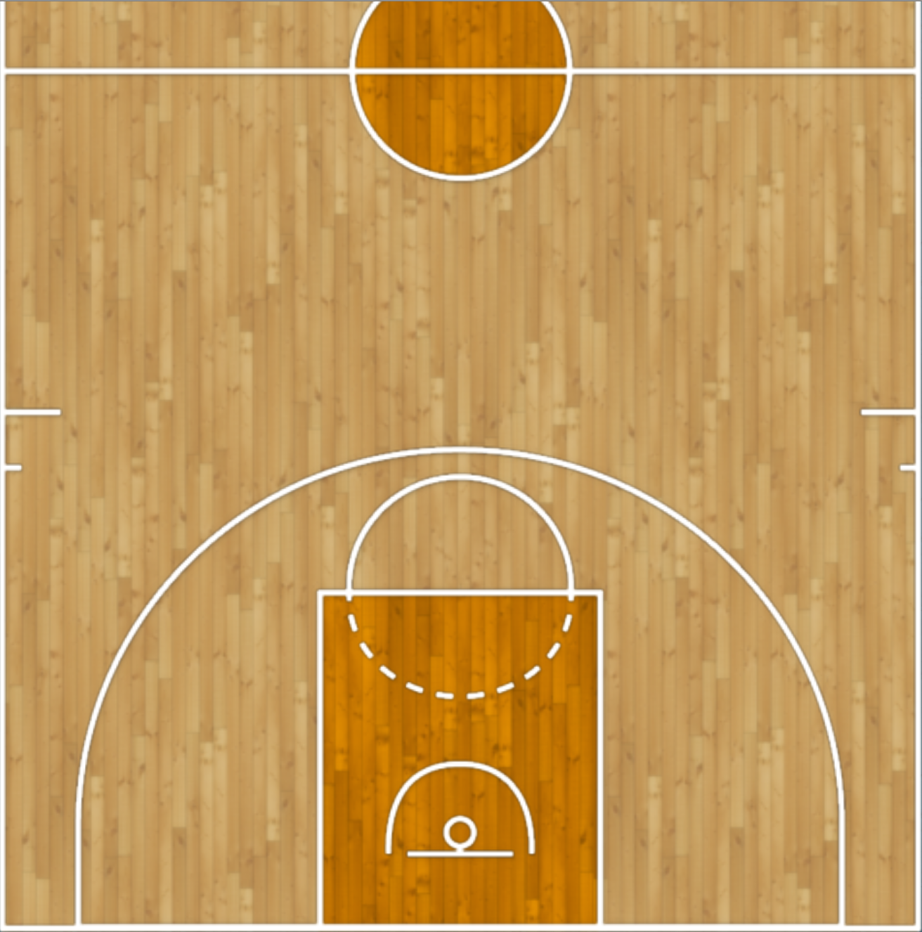
3.研究对象与研究方法
1为前场90°（弧顶位置）；
2为前场三秒区内；
3为前场左侧45°-90°；
4为前场右侧45°-90°；
5为前场左侧0°-45°；
6为前场右侧0°-45°；
7为中后场。
7
4
1
3
2
6
5

Slide 10
3.研究对象与研究方法
研究方法
文献资料法：根据本论文的研究内容，通过中国知网、学校图书馆和CUBA官网及相关网站，以篮球进攻战术、篮球阵地进攻战术等为检索词，检索大量的关于阵地进攻战术的资料、书籍、文章和相关网页，并对这些文献进行下载归类、整理比较，初步了解目前学者们的一个研究状态，为本研究提供了一定的理论参考依据。
录像观察法：对历届CUBA的比赛视频进行统计观察，通过视频软件，对需要的全部录像进行回放、剪辑、和慢放等，力求获得科学的比赛原始数据，数据分析结果作为定性分析的论据。（Simi Scout 、LongoMatch等）
对比分析法：将CUBA中北大男篮的比赛相关数据统计起来，通过表格、图表等形式进行对照参考，作出全面、细致地比较分析，归纳总结出其在阵地进攻战术打法中的各自特点，结合对比分析北大男篮阵地进攻战术的优劣，并提出意见和建议。
专家访谈法：就如何针对阵地进攻战术这一研究对象展开研究访谈提纲，通过面谈与电话对篮球领域方向的教授进行关于阵地进攻战术问题的咨询，听取了他们的宝贵意见，为本次研究提供有力支撑。
逻辑分析法：将录像观察法和梳理统计法中，北京大学CUBA中掩护配合战术相关数据进行推导、论证，得出确实、准确的理论成果。

Slide 11
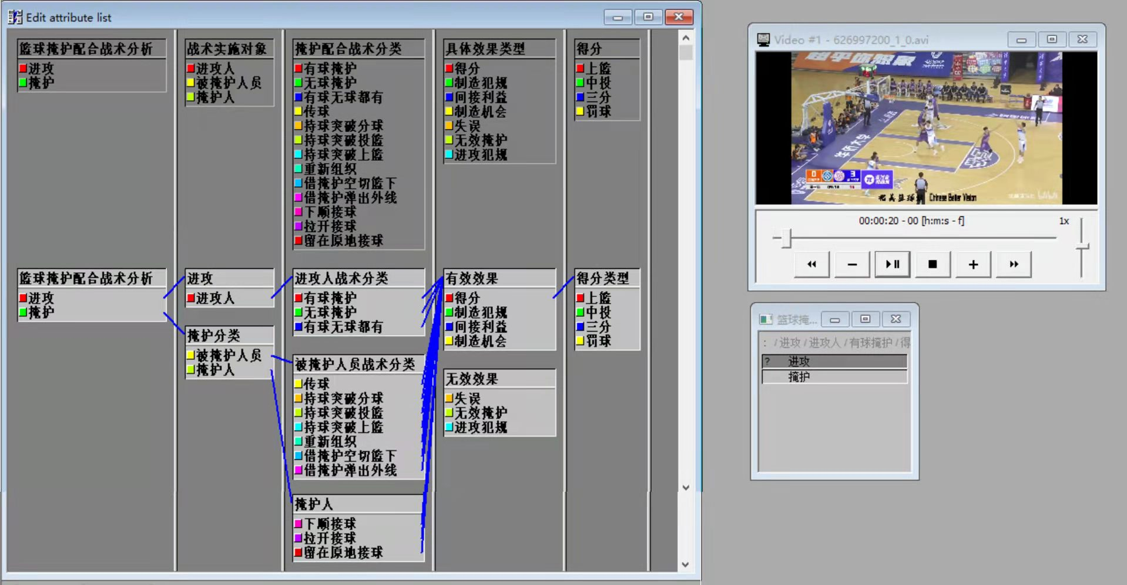
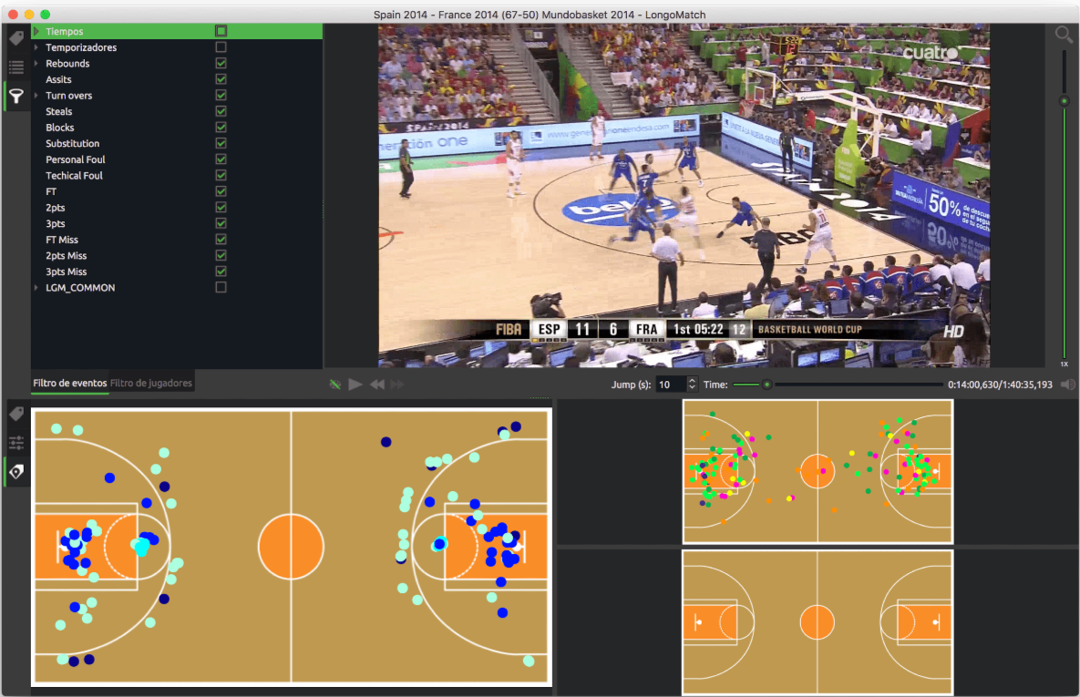
3.研究对象与研究方法
Simi Scout 视频软件、LongoMatch运动视频分析

Slide 12
4.研究结果假设与分析
第19-21届CUBA北大及竞争对手掩护人员组合特征表
人数 | 北大无球掩护 | 对手无球掩护 | 北大有球掩护 | 对手有球掩护 | 北大有（无）球掩护 | 对手有（无）球掩护
2人 | 9 | 12 | 49 | 81 | 1 | 0
3人 | 31 | 17 | 6 | 13 | 19 | 19
4人 | 44 | 21 | 6 | 4 | 11 | 14
5人 | 16 | 4 | 0 | 0 | 7 | 7
第19-21届CUBA中北大得分效果统计表
 | 直接得分 |  | 制造犯规 |  | 间接利益 |  | 制造机会 |  | 无效掩护
得分方式 | 次数 | 得分 | 次数 | 得分 | 次数 | 得分 | 次数 | 得分 | 次数 | 得分
上篮 | 27 | 44 | 1 | 0 | 8 | 14 | 39 | 32 | 11 | 8
中投 | 20 | 40 | 1 | 0 | 1 | 0 | 3 | 2 | 0 | 0
三分 | 10 | 30 | 1 | 0 | 5 | 15 | 4 | 0 | 8 | 0
罚球 | 0 | 0 | 22 | 23 | 2 | 4 | 0 | 0 | 0 | 0

Slide 13
4.研究结果假设与分析
通过北大男篮CUBA中阵地进攻战术进行统计分析可以得出如下结论：
1、近3年北京大学阵地进攻战得分能力呈快速上升趋势，第19-21届相较于竞争对手，无球掩护得分能力较强，但第21届中，竞争对手无球掩护得分能力出现显著上升，而北大出现明显下滑。
2、近3年北大有球掩护频次相对较低，在掩护配合次数中占比相对较少，但总体呈现不断增长趋势，相较于竞争对手有球掩护频次及总掩护配合使用次数占比与竞争对手达到平均水平。
3、北京大学在无球掩护和有（无）球掩护过程中主要队员配比通常是3-4个人为组合掩护配合，在有球掩护过程中，通常以2人组合进配比进行完成。掩护组合以中锋和得分后卫之间的掩护配合为主，其次则是前锋和得分后卫之间的掩护配合为主。在配合模式上，主要以内线为外线掩护以及外线为内线进行掩护，掩护成绩相对较为理想。但球队关键时期缺乏核心得分球员，因此导致北大CUBA赛事征程接连受阻。
4、北大的掩护配合发生区域通常发生在第1、2、3区，其中有球掩护主要发生在1、3、4区，无球掩护主要发生在第1、2、3、6区，有（无）球掩护发生在第1、2、3区，整体掩护配合区域具有较强的区域特性，主要掩护区域发生在中部偏左侧区域，因此极为容易受到竞争对手的精准防御。
5、北大的掩护配合后进攻效果有待加强，根据统计结果除直接配合得分及罚球命中率较为稳定外，其余进攻得分率均不高，这也是未来北大需要不断补齐的短板。

Slide 14

革命尚未成功，同志仍须努力
加油！

